Slide 1
Orientations of Economics and Monetary Economics
経済学と金融論のオリエンテーション
Naotsugu HAYASHI 林 直嗣
Professor of Economics 経済学教授
Faculty of Business Administration 経営学部
Hosei University 法政大学

Slide 2
０-1. What is a Qualification for Bachelor's Degree of University Education? 大学教育の学士力とは何か
What do you study at university ? 1st-2nd years⇒liberal arts, 3rd-4th years ⇒professional courses ⇒ Bachelor’s degree
University education has been inclined to intellectual training traditionally,
but needs to develop to a comprehensive education from now on.
Ministry of Education and Science
1. Intellectual Training = to train the brain, knowledge, understanding, judgment
(1) Theory = to understand, think and judge problems theoretically and rationally
(2) History and empirical analysis = to understand history and actual events deeply
(3) Policy = to make value judgment on problems
１．知育＝頭を鍛える、知識・理解・思考力
（１）理論的・合理的な理解力・思考力・判断力＝理論
（２）実際の事象の深い理解＝歴史と実証
(３) 政策的判断力＝政策
2. Physical Education = to train a healthy and strong body
2. 体育＝健康で強靱な体を鍛える

Slide 3
０-2. What is a Qualification for Bachelor's Degree of University Education? 大学教育の学士力とは何か
３． Education of Technical Skills
(1) Language communication skills…to learn languages
(2) Quantitative and mathematical skills…to understand quantitative data
(3) Information processing skills…to use computer and other IT tools
３．技育＝技能を学ぶ
（１）コミュニケーション・スキル＝語学
（２）数量的スキル＝数量データの把握
（３）情報処理能力＝コンピューターなどによる分析
４． Ethical Education…ethics, attitudes, responsibility
(1) compliance, responsibility, self-management ability ⇒ ability to adapt to society
(2) teamwork, leadership, creativity ⇒ ability to adapt to organizations
４．徳育＝倫理・態度・責任感を養う
（１）遵法精神・責任感・自己管理力＝社会適応力
（２）協調力・指導力・創造力＝組織適応力
５． Ability to think and solve problems comprehensively
５．総合的な思考力・解決力

Slide 4
０-3. What are Liberal Arts and Specialized Subjects?
教養科目と専門科目
１． 教養科目
自然科学、人文科学、社会科学、語学、体育、など
マクロ経済学の位置づけ＝ミクロ経済学とセットで履修する
２．専門科目＝各学部の特化した科目（経営学部の場合）
（１）専門基礎科目A群＝4科目履修して2科目8単位以上取得しないと卒業不可
（２）専門基礎科目B群＝6科目履修して3科目12単位以上取得しないと卒業不可
（３）専門選択科目
３． 自由科目、連環科目
公開科目や留学生プログラムなどから4単位以上取得すること

Slide 5
０-4. What are Grading Systems? 成績評価基準
大学設置基準の成績評価基準＝定期試験のうえ、成績を付けること
「（単位の授与）第二十七条 大学は、一の授業科目を履修した学生に対しては、試験の上単位を与えるものとする。ただし、第二十一条第三項の授業科目については、大学の定める適切な方法により学修の成果を評価して単位を与えることができる。」
⇒必ず定期試験をしたうえで、成績・単位を付けること。割合は半分以上。
⇒ ただし定期試験が馴染まない科目（演習、実習、実技など）では、定期試験以外の
進級論文、卒業論文、卒業制作、実験、実習、などの方法で成績を付けてもよい。
⇒定期試験以外に、中間小テスト、レポート、出席、授業内クイズ、などを加点してもよいが、事前に明示すること。
２．授業の方法、内容、授業計画はあらかじめ明示すること
「（成績評価基準等の明示等）第二十五条の二 大学は、学生に対して、授業の方法及び内容並びに一年間の授業の計画をあらかじめ明示するものとする。
⇒予めシラバスや開講時説明で明示してないことを行うこと、要求することは違法となる。授業アンケートで全員の要望を聞いた上で、翌年度授業に反映する規則。
⇒予めシラバスや開講時説明で明示したことを了承できない学生は、履修登録しないで、別の科目や、翌年度の同科目（クラス指定がなくなる）を履修する権利がある。

Slide 6
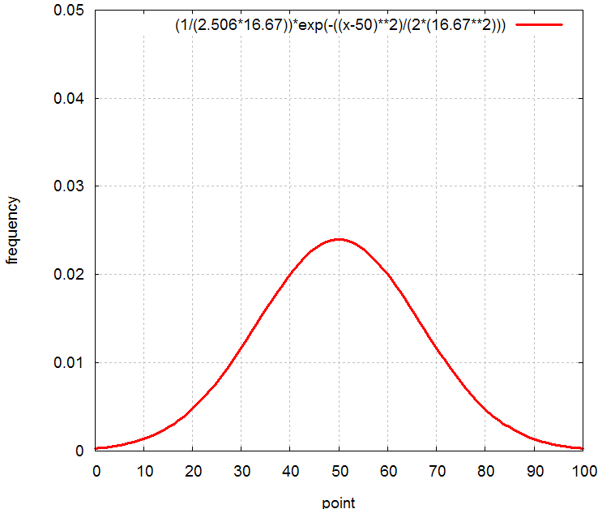
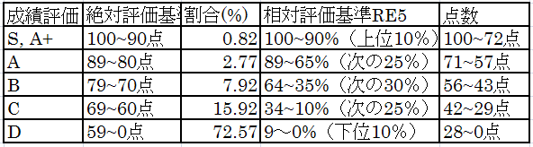
０-4. What are Grading Systems? 成績評価基準
３．成績評価基準は、客観性及び厳格性を確保すること
「（成績評価基準等の明示等）第二十五条の二 ２ 大学は、学修の成果に係る評価及び卒業の認定に当たっては、客観性及び厳格性を確保するため、学生に対してその基準をあらかじめ明示するとともに、当該基準にしたがって適切に行うものとする。」
⇒各人の得点要素が独立同定の分布（independently and identically distributed）であれば、得点分布は受講者が多くなれば正規分布に無限に近付く
⇒よって成績分布は、客観的な得点分布と厳格に一致するようにつけるのが客観的で厳格。得点分布が正規分布ならば、成績分布も正規分布でなければならない。教員の主観で歪めてはならない。
偏差値SSを用いた相対評価が最も客観的で厳格
偏差値T_{i}＝50+10*（得点ｘ_{i}－平均μ）／標準偏差σ
＝50+10*偏差d_{i}／標準偏差σ
（表）平均点μが50点の場合の成績評価分布
（μ＝50, σ＝16.67）

Slide 7
０-5. References of Grading System and GPA
成績評価基準とGPAの参考文献
The Law of Large Number・大数の法則＝コイン投げのように表と裏の出る経験的確率が、投げる回数を無限に大きくすると、1/2という理論的確率に近づく法則
Central Limit Theorem・中心極限定理＝各標本が独立同定の分布（i.i.d.＝independently and identically distributed）に従うならば、母集団の分布がどのような分布であっても、そこから抽出した標本の分布は、標本数が無限に大きくなると必ず正規分布に近づく
＜参考文献＞
１． 林直嗣（2010）「大学教育のガバナンスと成績評価基準(上)、(中)、(下)」
法政大学『経営志林』第47巻第1号～第3号
http://www.i.hosei.ac.jp/hayashi/
２．半田智久（2010）「機能するGPA： functional Grade Point Average(fGPA)」
法政大学FD講演資料

Slide 8
０-6. How to Study and Text Books 勉強の仕方と教科書
大学設置基準では、1科目4単位の授業は120分の2時間授業で、予習2時間・復習2時間＝合計週6時間勉強すること
勉強の仕方
（１）２時間の予習：教科書やレジュメを予習
（２）２時間の授業：講義を聴いてノートを取ること（写メはとらないこと）
（３）２時間の復習：問題集などで復習をする
（４）テスト前はともかくテスト勉強をする
３．質問の仕方
（１）授業内に教員に直接質問（質問票を書く）試験問題提出後は不可
（２）オフィスアワーに教員に直接質問（公開メールアドレスで予約）試験1ヵ月前から禁止
それ以外の方法は不適切・不正
４．教科書と問題演習
（１）マクロ経済学⇒『経済学入門』林直嗣著（2013）新世社
『スタディガイド マクロ経済学』林直嗣・福田慎著
（２）ミクロ経済学⇒ 『経済学入門』林直嗣著（2013）新世社
『問題演習 ミクロ経済学 再訂版』林直嗣著
http://www.edu.i.hosei.ac.jp/~hayashi/micro/micro/
（３）金融論⇒『現代金融入門』岸真清・林直嗣著（1997）八千代出版
『問題演習 金融論 再訂版』林直嗣著

Slide 9
１． What is science? 科学とは何か
Latin etymology scientia ( knowledge)
→ scienza (in Italy), science (in English & French), wetenschap (in Dutch) , Wissenschaft (in Germany), 科学 Kagaku (in Japanese & Chinese）
= certainly learned knowledge
語源はラテン語のScientia（知識）= 確実に知り得た知識
Pure science= mathematics, logic=science whose object is pure logic,
純粋科学＝純粋論理を対象とする科学＝数学、論理学
Natural science = science whose objects are natural phenomena= physics, chemistry,
biology, engineering, medicine, etc.
自然科学=自然現象を対象とする科学＝物理学、化学、生物学、工学、医学等
Social Science = science whose objects are social phenomena ＝economics,
business administration, political science, sociology, accounting, law, etc.
社会科学＝社会現象を対象とする科学＝経済学、経営学、政治学、社会学、
会計学、法学等
Humanities = science whose objects are human behaviors and their products
= psychology, geography, literature, cultural anthropology
人文科学＝人間の行動やその所産を対象とする科学＝心理学、地理学、文学、
文化人類学等

Slide 10
２． Scientific method 科学の方法
Science and Hypothesis written by Henri Poincare (1902, France)
Science assumes a theoretical hypothesis and tests or examines it by experiments. →Verify (verification) or falsify (falsification)
『科学と仮説』アンリ・ポアンカレ（1902）
科学（science）は理論仮説（hypothesis）を立て、
それを実験（experiment）などにより検証（test）する：
→立証(verify)、反証(falsify)
Religion does not assume a theoretical hypothesis but believes in God a priori.
Religion does not test a hypothesis by experiment but believes in a dogma by faith.
宗教は理論仮設を仮定しないで、神を先験的に信仰する
宗教は仮設を実験により検証しないで、信仰により教義を信じる。

Slide 11
３-1. Difference between economics and business administration 経済学と経営学の違い
Economics =
Microeconomics to analyze the economic activities of consumers, companies, governments and other economic agents individually
Macroeconomics to analyze the economy of a country as a whole or the economies of countries
経済学＝
ミクロ経済学は消費者、企業、政府などの経済主体の経済活動を個別に分析。
マクロ経済学はそれらがなす一国全体ないし諸国の経済活動を分析する。
Business administration = to analyze the business activities of profit organizations such as commercial firms and nonprofit organizations such as schools, hospitals and government
経営学＝企業などの営利組織や学校・病院・政府などの非営利組織の経営活動を分析する

Slide 12
３-2． Difference between economics and business administration 経済学と経営学の違い
Commerce = to analyze the processes from production of goods, distribution and sales to consumers
商学＝商品やサービスが生産、流通、販売の段階を経て消費者へ渡るまでの過程を分析する
Accounting = to analyze the measurement and management of revenue and expenditure of an economic subject, the difference between them ( = profit or loss statement), assets and liabilities (balance sheet), money flow table and other accounting information
会計学＝経済主体の収入と支出、その収支差（＝損益計算書）、資産と負債（貸借対照表）、資金収支計算書などの計数的情報の測定や管理を分析する

Slide 13
４. What is economy? 経済とは何か
Economics is defined as a science that inquires and analyzes economy
経済学＝経済を研究し分析する科学
Scarcity Definition by Lionel Robins (1932)
Economy is “human activities to get and utilize at any expense goods and
services that are relatively scarce in comparison with human desires for them"
ライオネル・ロビンズ（1932）による希少性定義
経済＝「人間の欲望と比較してその存在量が相対的に稀少な財貨やサービスを、何らかの犠牲を払って獲得・利用する活動」
Materialist definition by Alfred Marshall
Economics is a science to study human behaviors that are related to material welfare
アルフレッド・マーシャルによる物質主義的定義
経済学は、人間の物質的厚生に関わる行動を研究する科学である

Slide 14
４-2. What is etymology of economy?
経済の語源は何か
Etymology in Chinese 経世済民 = 経済 = “to rule the society and save the people"
…in the sense of socio-economy
中国の語源では経世済民＝経済＝「世を治め民を救う」という社会経済的な意味
Etymology in Greek Oikos οικος (home, house) + Nomos νομος (law, norms)
= Oikonomia, Οικονομία (household management)… in the sense of private economy
ギリシャ語ではオイコス（家）＋ノモス（法、規範）
＝オイコノミア（家政、家計）
→ economia in Italy, economie in French and Dutch, Ökonomie in Germany,
economy in English = house, doing household
英語のeconomy＝家の資源を節約し、家計をやり繰りする
Around the late 18th century, Adam Smith→ political economy
In the 20th century → refined scientific definition
18世紀の後半アダム・スミスの頃→政治経済
20世紀に入って→科学的に純化された定義

Slide 15
５. Purposes of Money and finance
金融論の課題
Money and Finance = A branch of economics 経済学の一部門
Monetary Economics, Financial Economics at graduate school
Monetary theory 金融理論
① to analyze the monetary economy from the viewpoint of money and to clarify the role of finance in the economy
貨幣（カネ）の流れに沿って貨幣経済を分析し、
貨幣や金融が果たす役割を明確化
② to investigate how money and finance relate with and affect the real economy to each other.
貨幣の産業的流通と財（モノ）の流れからなる実物経済との関連を解明
Monetary policy 金融政策
③ to inquire how we can improve the real economy by conducting monetary policy
貨幣や金融の政策的コントロールを通じて、実物経済の成績をあげることを研究

